Slide 1
XenomorphWays
IA propulsée par un arbre de comportement
Par Alex Lajeunesse

Slide 2
INTRODUCTION
01
JUSTIFICATION
02
EXPLICATION
03
CONCLUSION
04
à l’application
des choix de réalisation
de l’algorithme dans son ensemble
de la présentation

Slide 3

01
INTRODUCTION
Qu’est-ce que XenomorphWays ?

Slide 4
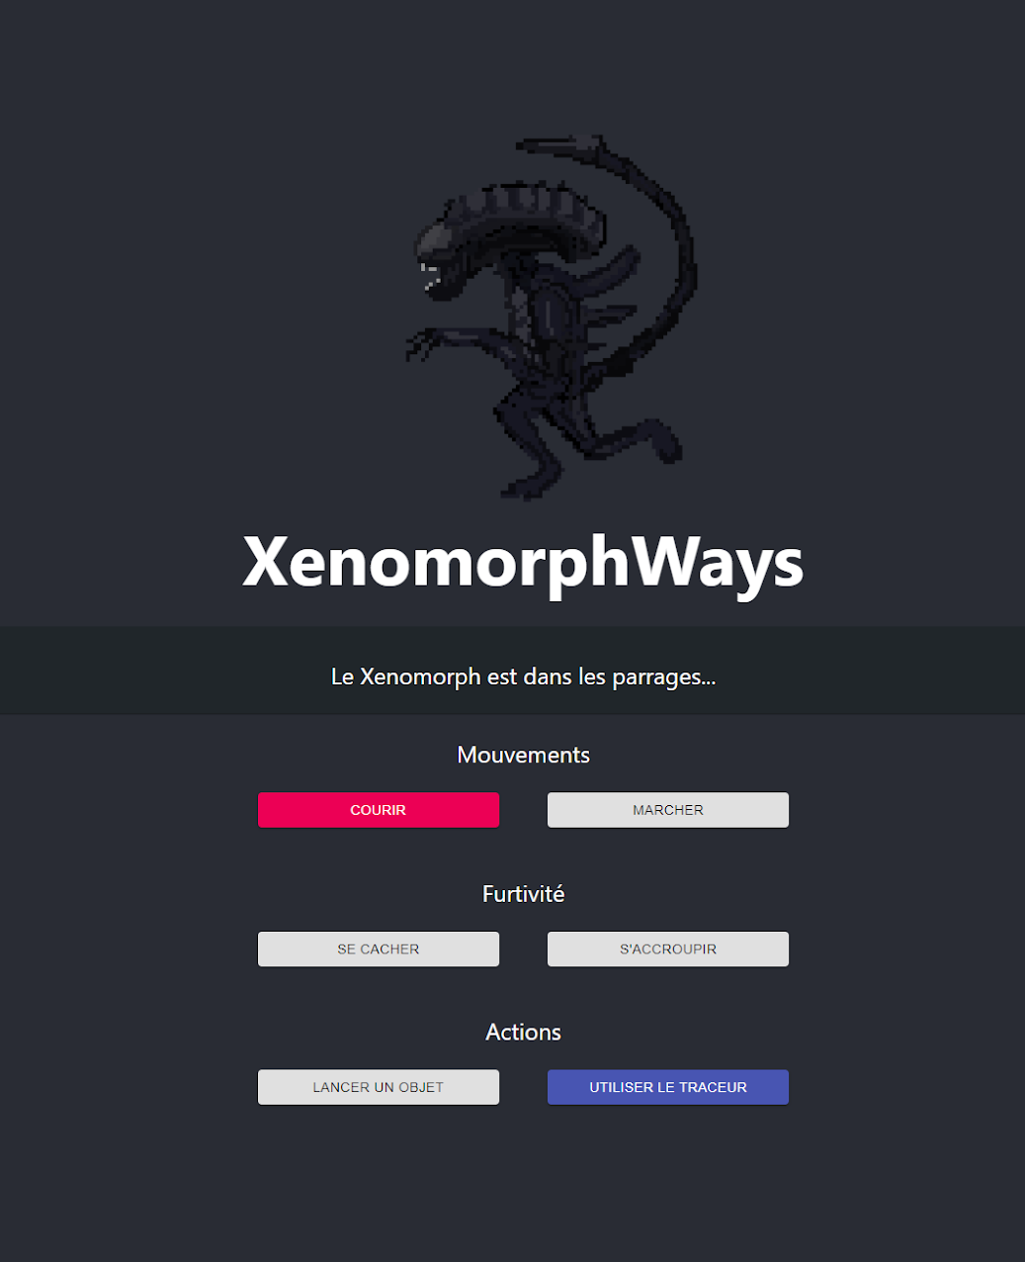
Sommaire
Jeu textuel dans lequel le joueur doit survivre à la créature.
Chaque bouton peuvent déclencher une interaction avec l’Alien
Projet React utilisant une implémentation originale d’un arbre de comportement.
Inspiré du jeu Alien: Isolation sorti en 2014.

Slide 5
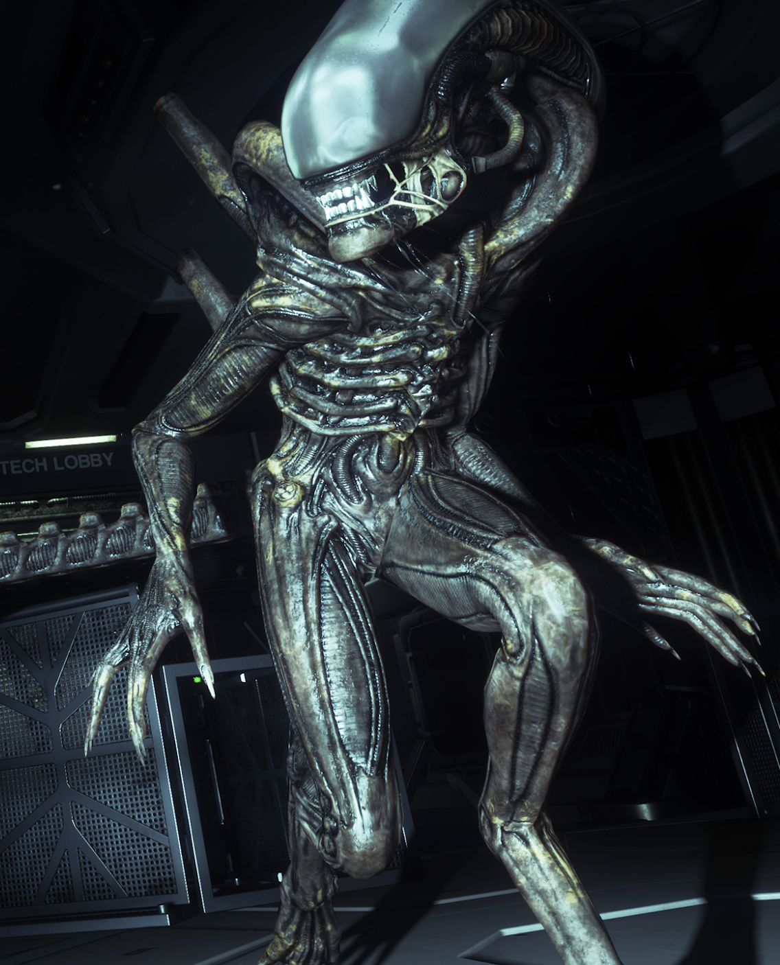
Alien: Isolation
Vous incarnez la fille d’Ellen Ripley et vous devez vous sauver de la Sevastopol Station qui est en train de tomber en ruines.
Une créature apportée par l’équipage ayant trouvé la boîte noire du Nostromo cause des problèmes majeurs sur la station.

Slide 6
02
JUSTIFICATION
Pourquoi un BT en React ?

Slide 7
Implémentation d’un arbre de comportement en React
01
02
03
Défi à relever Faire un BT dans une technologie qui n’est pas orientée vers le jeu
Quête d’originalité Création d’un jeu textuel inspiré d’un jeu “Survival horror”
Pourquoi pas ? Faire un arbre de comportement en React, c’est drôle !

Slide 8

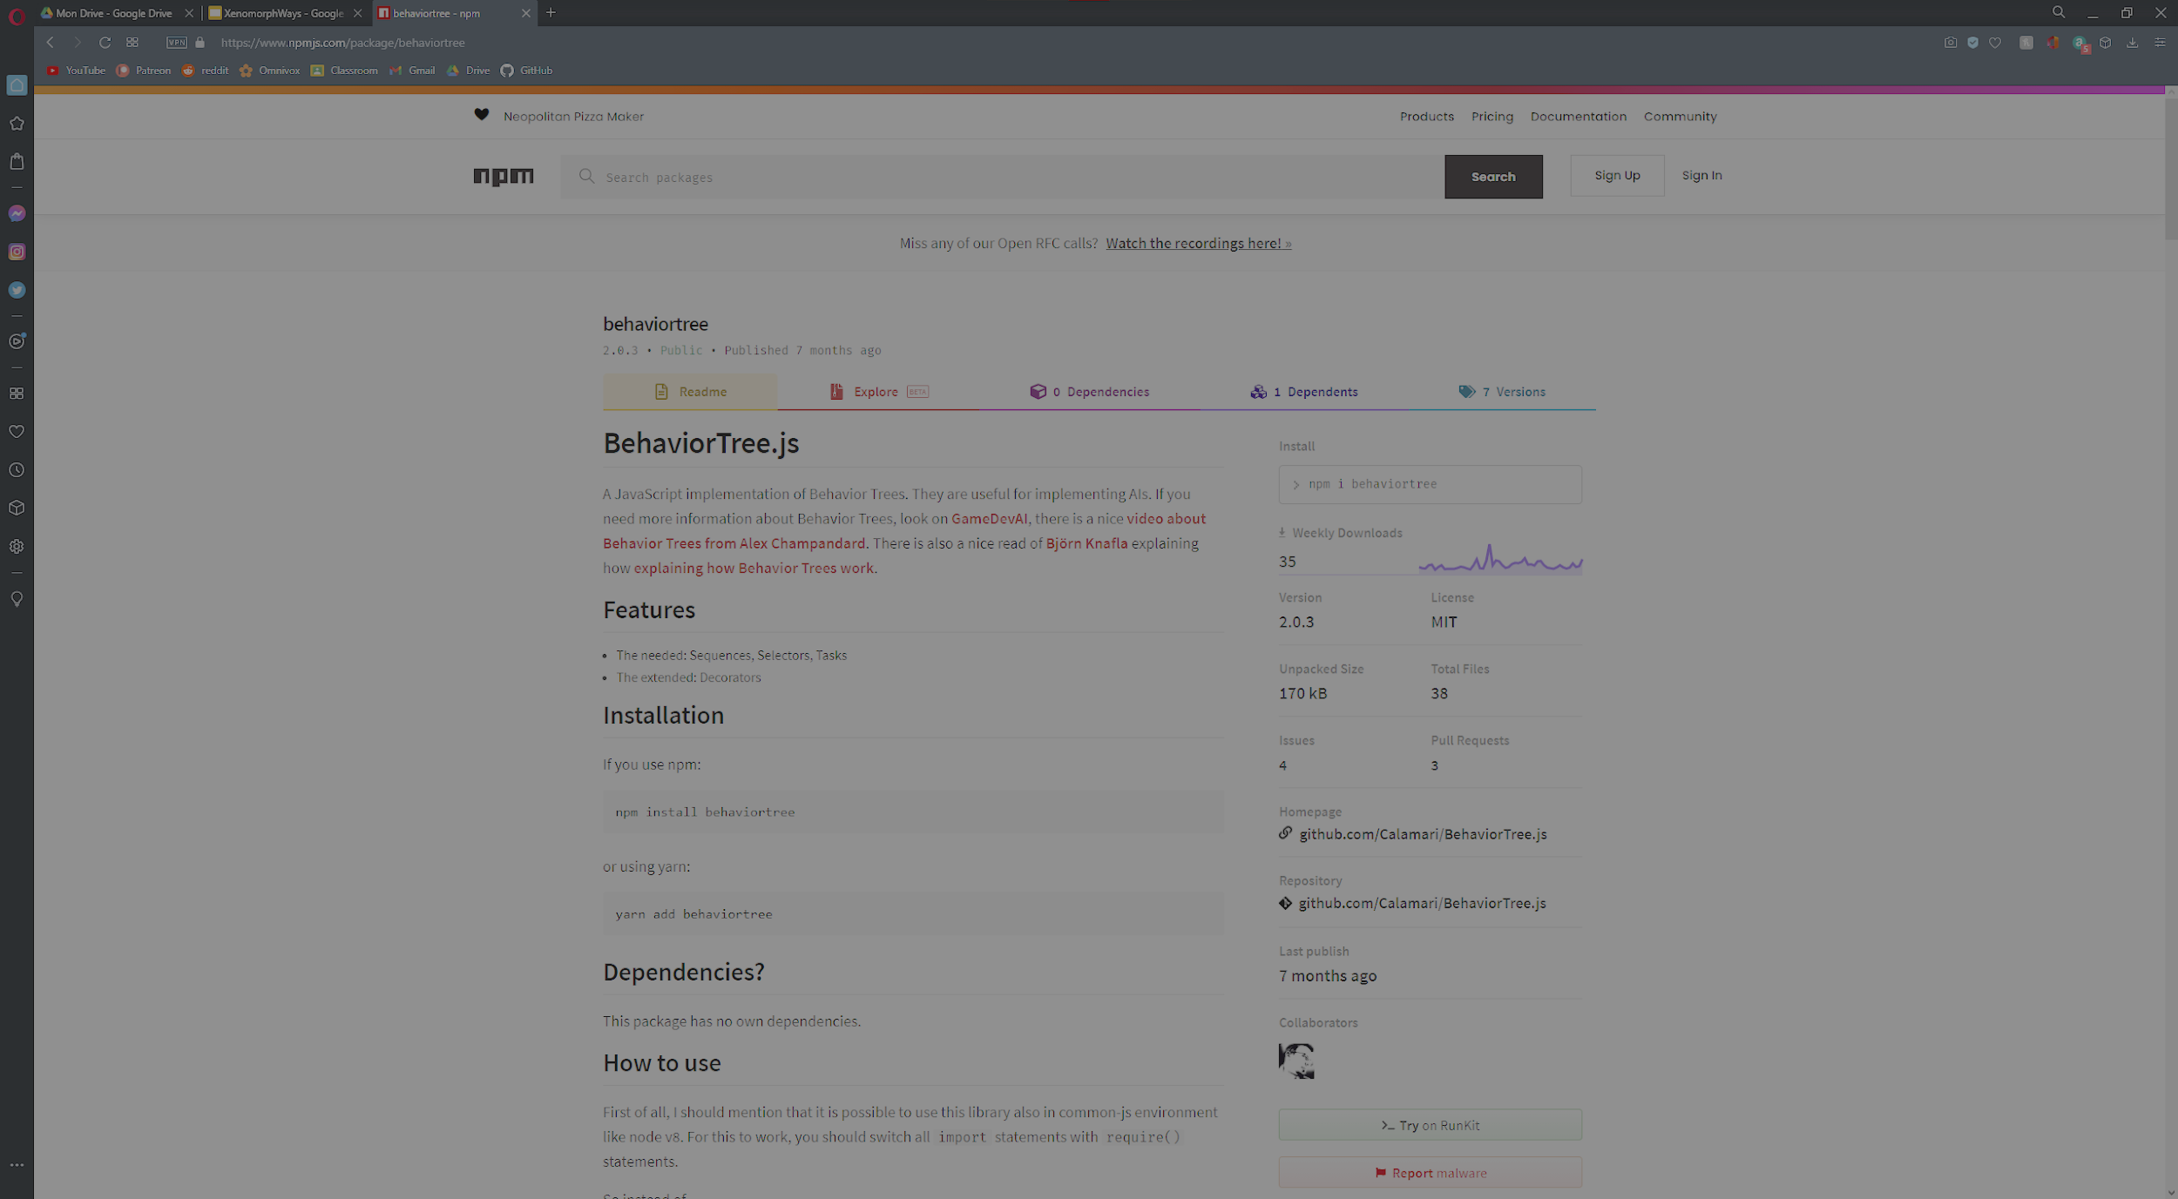
QUELQU’UN A MÊME EU L’IDÉE AVANT MOI

Slide 9
03
EXPLICATION
Comment ça marche, tout ça ?

Slide 10


MOUVEMENTS
COURIR
MARCHER
Fais beaucoup de bruit et rend le Xenomorph très agressif.
Bruyant, mais moins que la course. Donc, rend l’Alien moins agressif.

Slide 11


FURTIVITÉ
SE CACHER
S’ACCROUPIR
Moins de chances de se faire voir, mais c’est toujours possible de se faire voir.
Fais très peu de bruit et moins visible, mais pas totalement dissimulé.

Slide 12


ACTIONS
LANCER UN OBJET
UTILISER LE TRACEUR
Si le Xenomorph est loin, il s'approche. S’il est près, il s’éloignera. Dans tous les cas, cela le rend agressif.
Permet de trouver la distance entre le Xenomorph et le joueur. L’Alien n’a jamais accès à cette information.

Slide 13
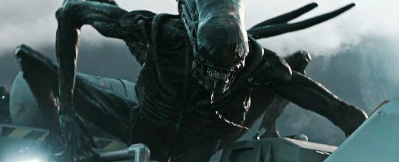
FONCTIONNEMENT
Pourquoi le Xenomorph n’est pas gentil ?

Slide 14
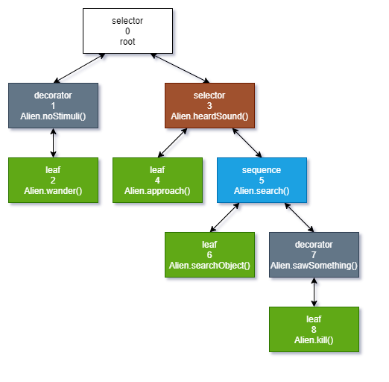
ARBRE DE COMPORTEMENT
Sélecteur Choix entre différentes branches
Décorateur Un seul comportement sous eux
Séquence Jusqu’à ce qu’une condition retourne ‘false’
Feuille Rapporte à une action finale

Slide 15
XENOMORPH BT
Racine Choix entre ne rien faire et réagir au son
1
1
Ne rien faire Au lancement, lorsqu’il n’y a pas d’action
2
3
2
4
Réagir au son Aussitôt que le joueur effectue une action
3
Chercher Chercher le joueur et le tuer s’il le trouve
4

Slide 16
ÉTAPES DE L’ALGORITHME
L’interface entre le joueur et le Xenomorph interprète les informations. Elle peut guider l’Alien.
01
Le joueur effectue une action en appuyant sur un bouton.
02

Slide 17
ÉTAPES DE L’ALGORITHME (SUITE)
Le Xenomorph choisi l’action qu’il fera à partir de son BT selon les informations qu’il a reçu de l’interface.
04
Cette dernière lit les informations que l’Alien a retourné, dont la description provenant du BT, et les retourne à l’utilisateur.
03

Slide 18
L’ARBRE DE COMPORTEMENT
Maintenant, comment devrait-on se servir de l’arbre de comportement implémenté ?

Slide 19
DÉVELOPPEMENT AVEC BT
Il crée ensuite une ou plusieurs méthodes qui permettront à la classe de choisir son comportement au moment opportun ainsi que les propriétés nécessaires.
01
L’utilisateur crée son arbre de comportement à partir de la classe située dans BehaviourTree.js dans la classe du “character”.
02

Slide 20
DÉVELOPPEMENT AVEC BT (SUITE)
L’utilisateur crée sa classe qui fait interface entre le “character” et le joueur. Celle-ci peut guider l’IA à l’aide de conditions et de méthodes.
04
Il implémente l’interface visuelle qui permettra au joueur d’interagir avec l’intelligence artificielle.
03

Slide 21
MÉTHODES DU BT
CreateBehaviour() Créer un comportement | getBehaviourByName() Trouver un comportement à partir de son nom | getBehaviourById() Trouver un comportement à partir de son identifiant
getChildrenByName() Trouver les enfants directs d’un comportement avec son nom | getChildrenById() Trouver les enfants directs d’un comportement avec son identifiant | getNthChild() Obtenir l’enfant d’un parent selon sa position dans l’ordre des identifiants
getLastBehaviour() Obtenir le dernier comportement (ou parent) sélectionné | getBehaviourTypeByName() Obtenir le type du comportement ayant le nom demandé | getBehaviourTypeById() Obtenir le type du comportement ayant l’identifiant demandé

Slide 22
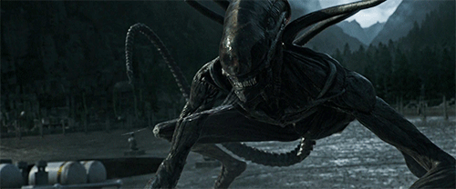
PROPRIÉTÉS D’UN COMPORTEMENT
ID Identifiant du comportement
PARENTID Identifiant du parent
TYPE Type de comportement (Sélecteur, séquence, feuille, etc.)
NAME Le nom du comportement Utilisé dans la recherche
DESCRIPTION La description du comportement Utilisé pour l’affichage (“feedback”)

Slide 23
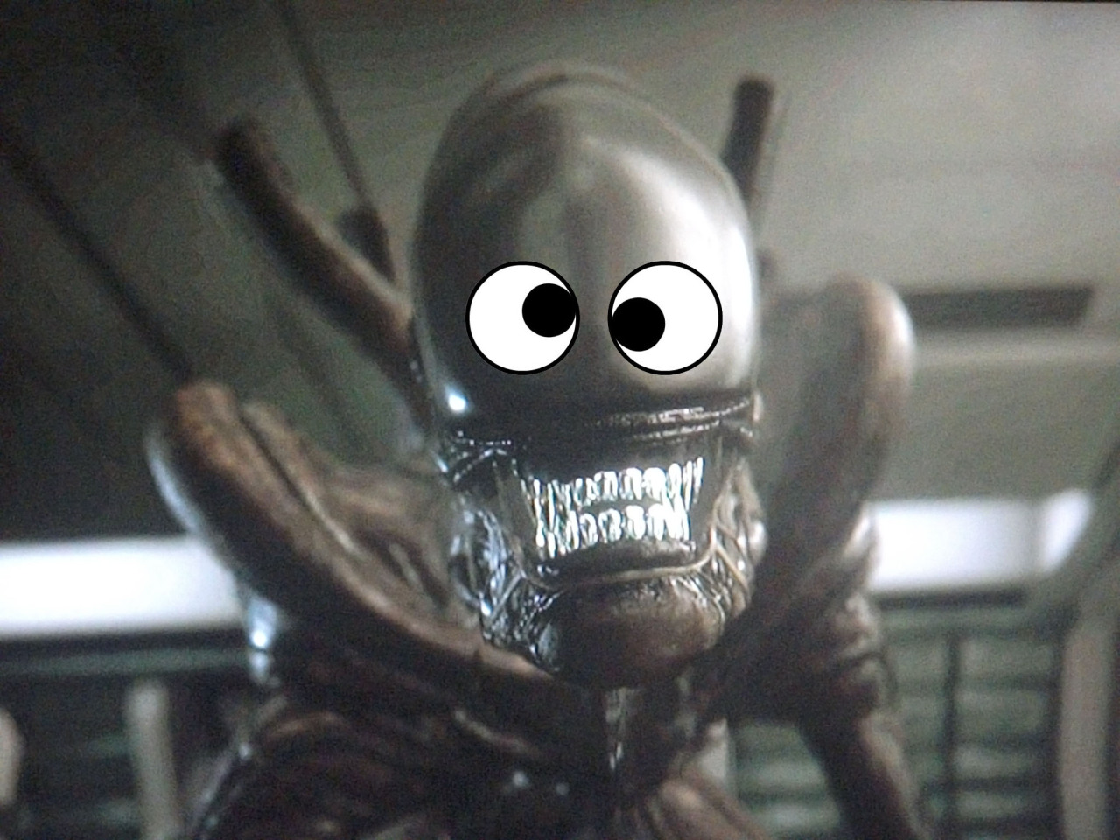
MERCI !
Please keep this slide for attribution

Slide 24
Fonts & colors used
This presentation has been made using the following fonts:
Barlow Semi Condensed
(https://fonts.google.com/specimen/Barlow+Semi+Condensed)
Roboto Condensed
(https://fonts.google.com/specimen/Roboto+Condensed)
#434343
#666666
#999999
#cccccc
#f3f3f3

